Slide 1
МУЗЕЙНИЦТВО ВОЛИНІ

Slide 2
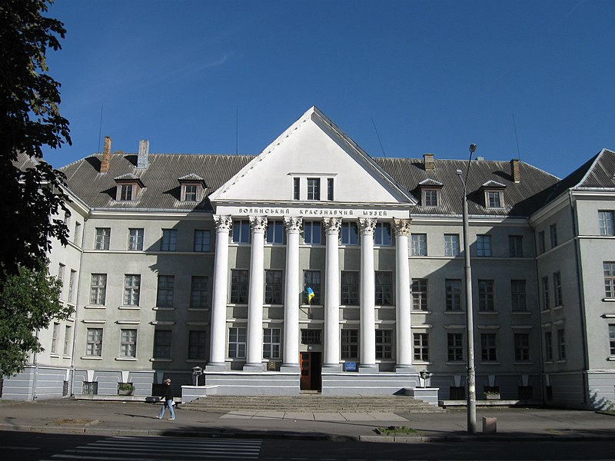
Волинський краєзнавчий музей

Slide 3
Відкритий 16 червня 1929 року у м.Луцьку як Волинський музей. На базі закладу 1940 року було організовано обласний історико-краєзнавчий музей. У роки Другої світової війни колекція музею зазнала значних втрат, однак уже 1944 року, одразу після вигнання нацистських загарбників з теренів Волинської області, музей відновив свою роботу як Волинський державний історико-краєзнавчий музей. 17 серпня 1985 року Волинський краєзнавчий музей було відкрито у новому приміщенні в центрі Луцька.

Slide 4
ВІДДІЛИ ТА ФІЛІЇ МУЗЕЮ
Нині Волинський краєзнавчий музей має в своєму складі ще п’ять діючих музеїв.
Це філія - Колодяжненський літературно-меморіальний музей Лесі Українки, створений 1949 року, із сектором – Музеєм „Лісової пісні” в ур. Нечимне (2004 р.),
чотири відділи: Художній музей (1973 р.), Музей волинської ікони (1993 р.) і Музей історії Луцького братства (2011 р.) у Луцьку, та меморіальний музей В’ячеслава Липинського (2011 р.) у с. Затурці Локачинського району.

Slide 5
Колодяжненський літературно меморіальний музей Лесі Українки – філіал Волинського краєзнавчого музею Музей української поетеси Лесі Українки у с.Колодяжному Ковельського району відкритий 10 липня 1949 року в садибі, придбаній її батьком у 1868 році. З 1882 по 1907 рік тут з деякими перервами жила Леся Українка. З 1963 року музей став філіалом Волинського краєзнавчого музею.

Slide 6
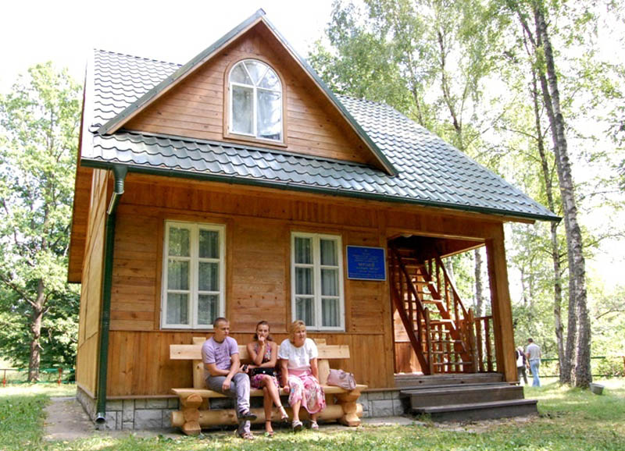
Музей „Лісової пісні” в урочищі Нечимному Відкритий 13 серпня 2004 року в урочище Нечимне біля с.Скулин в 17 км. від с.Колодяжне

Slide 7
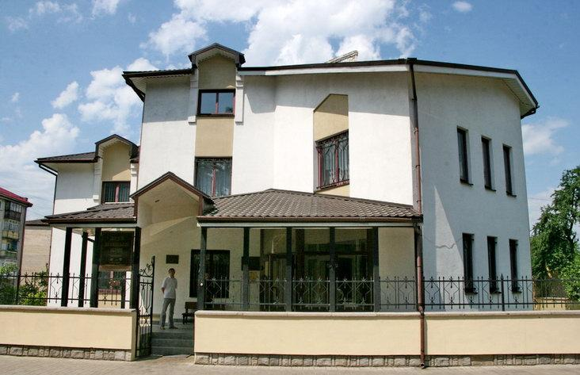
Музей волинської ікони в Луцьку, відділ Волинського краєзнавчого музею, відкритий у серпні 1993 року.

Slide 8
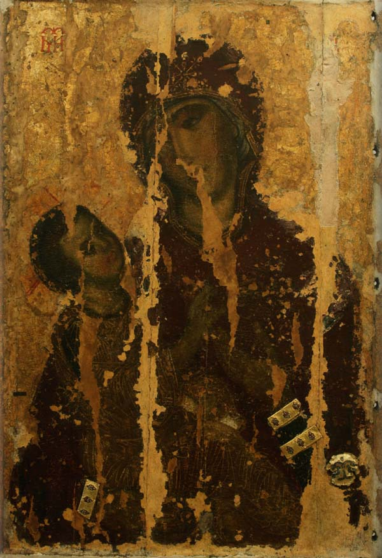
Холмська Чудотворна ікона Божої Матері, унікальна пам’ятка візантійського мистецтва ХІ-ХІІ ст.

Slide 9
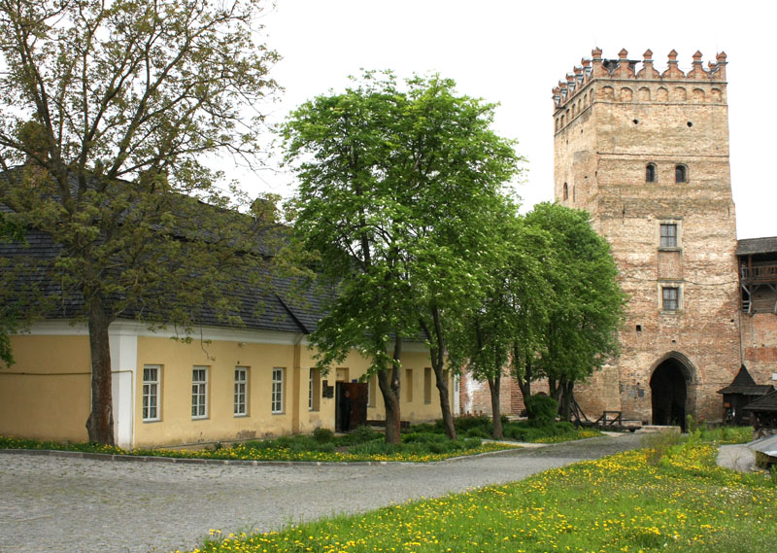
Художній музей у Луцьку відкритий 6 листопада 1973 року. Розташований в колишньому Будинку повітової канцелярії і шляхетських судів, збудованому 1789 року .

Slide 10
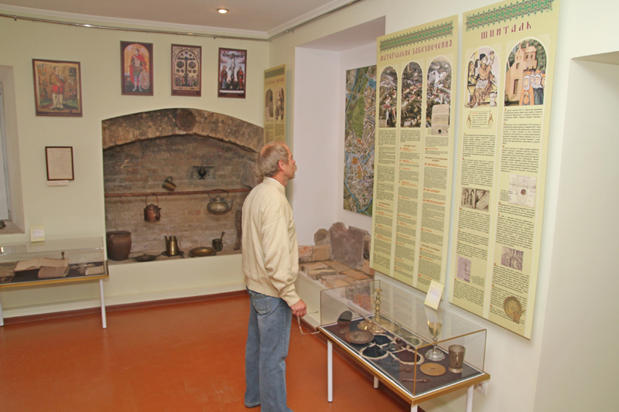
Музей історії Луцького братства відкрито 27 вересня 2011 року в приміщенні колишнього братського Хрестовоздвиженського монастиря в Луцьку.

Slide 11
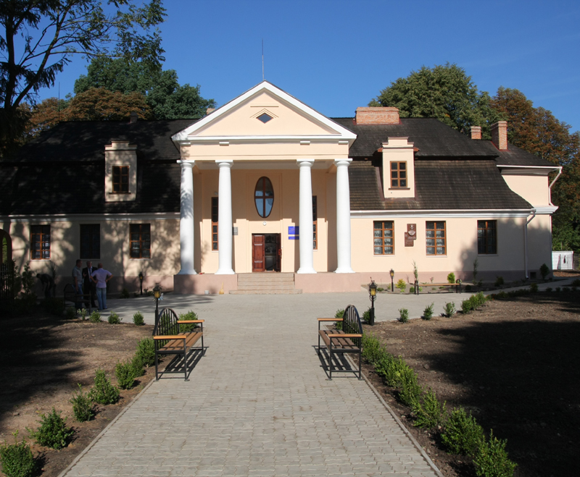
22 серпня 2011 року в селі Затурці Локачинського району урочисто відкрито меморіальний музей В’ячеслава Липинського. У родинному будинку садиби Ліпінських

Slide 12
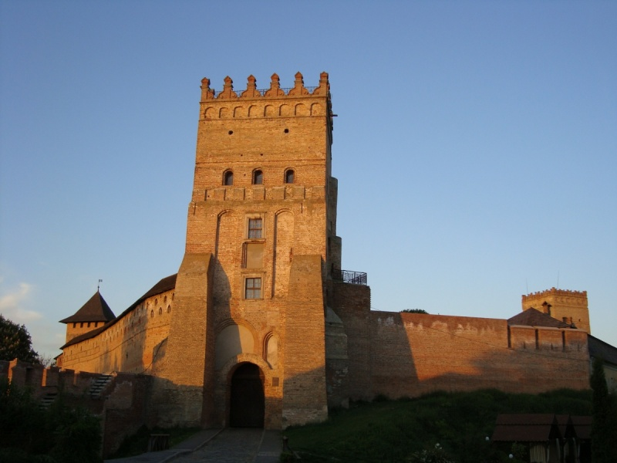
Державний історико-культурний заповідник "Старий Луцьк”, заснований 1985 року.

Slide 13
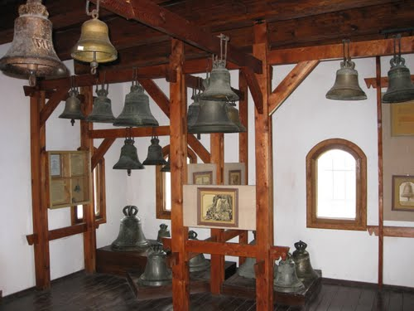
Музей дзвонів у Луцькому замку – унікальний, єдиний в Україні. Його було відкрито у 1985 році.

Slide 14
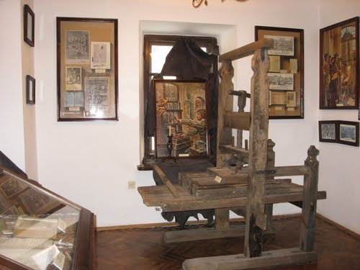
Музей книги у м.Луцьку відкрито у вересні 2005 року в будинку, що стоїть на замковому дворищі, який первісно був повітовим казначейством (скарбницею).

Slide 15
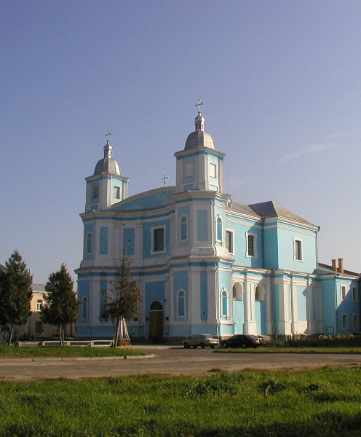
Державний історико-культурний заповідник „Стародавній Володимир” створено на основі комплексу пам'яток міста Володимира-Волинського, об'єднаних між собою спільною територією 2001 року

Slide 16
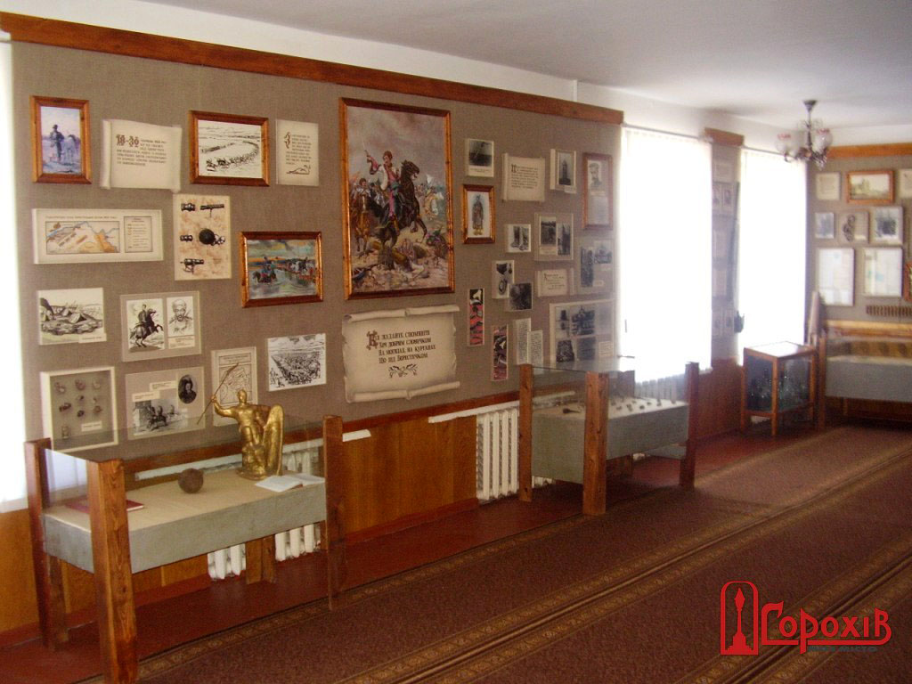
Берестечківський історичний музей був відкритий у травні 1963 року.

Slide 17
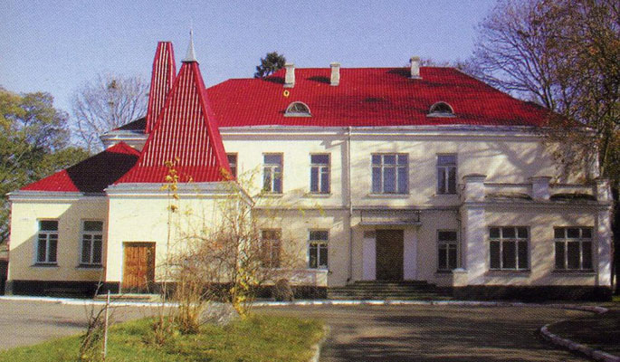
Володимир-Волинський історичний музей – один з найдавніших музеїв Волині.

Slide 18
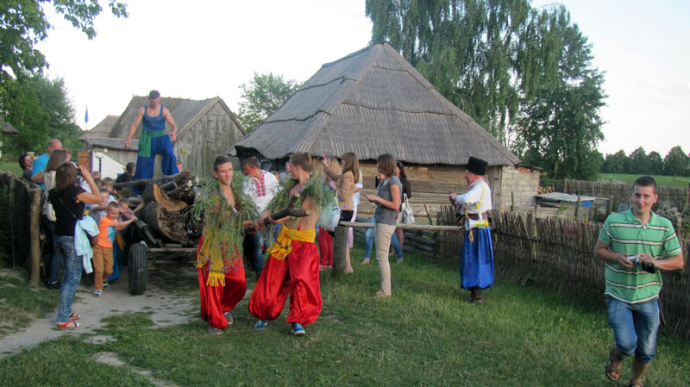
Рокинівський музей історії сільського господарства Волині - скансен був відкритий у 1979 році.

Slide 19
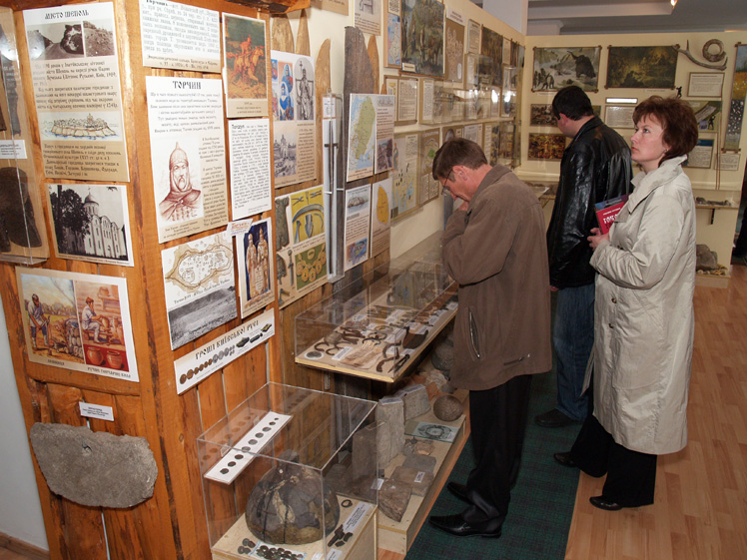
Торчинський народний історичний музей імені Г.О. Гуртового – перший музей на громадських засадах на Волині.

Slide 20
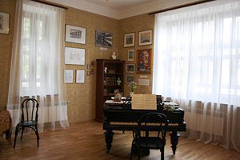
Устилузький народний музей Ігоря Стравінського відкритий у 1990 році

Slide 21
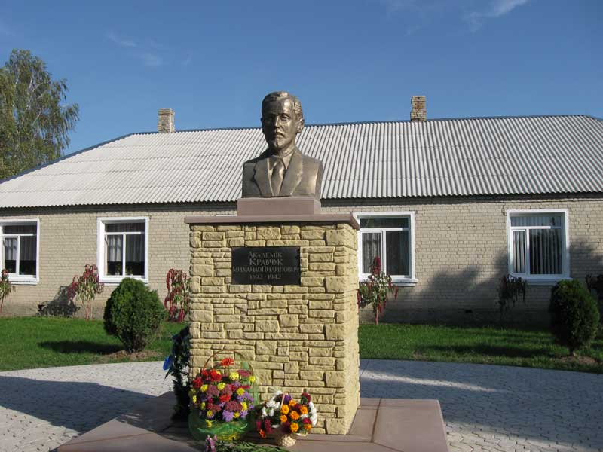
Музей академіка Михайла Кравчука (с.Човниця Ківерцівського району) відкритий 16 червня 1987 року

Slide 22
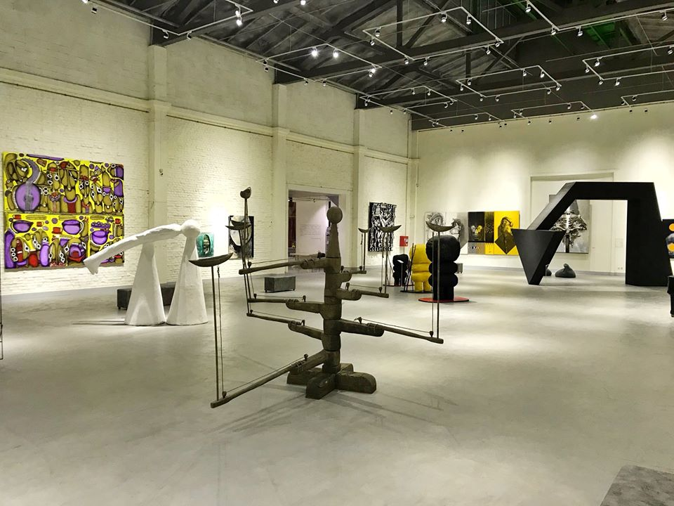
Музей сучасного українського мистецтва Корсаків відкрився 2014 р.

